Slide 1
Қазақ тілі пәні 4 сынып
Табиғат ғажайыптары
Сабақтың тақырыбы:
Фонетика әлеміне саяхат.
14 -сабақ
Evaluation only.
Created with Aspose.Slides for Python via .NET 24.10.
Copyright 2004-2024Aspose Pty Ltd.

Slide 2
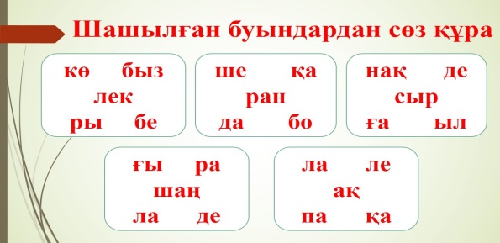
Evaluation only.
Created with Aspose.Slides for Python via .NET 24.10.
Copyright 2004-2024Aspose Pty Ltd.

Slide 3

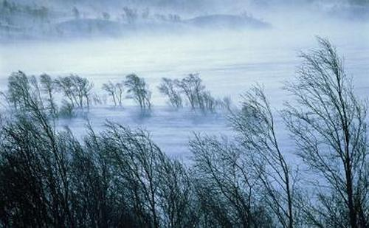
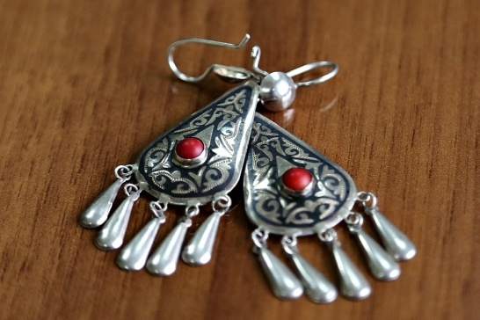
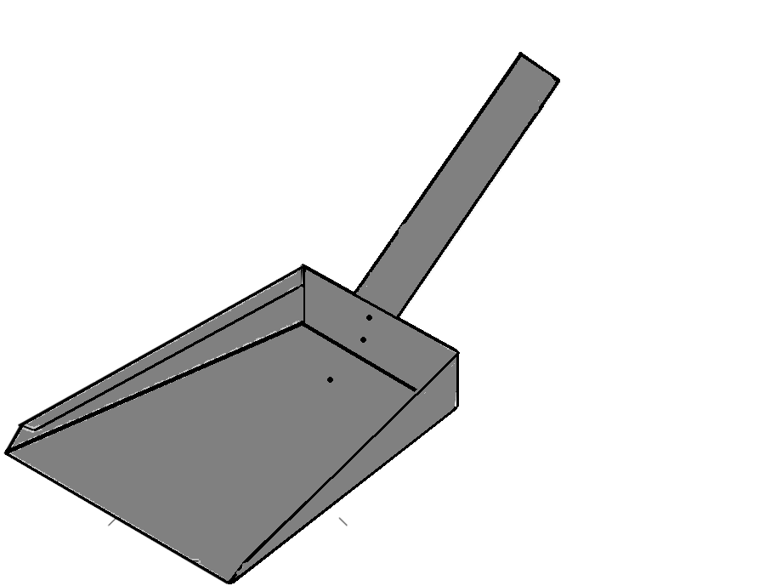
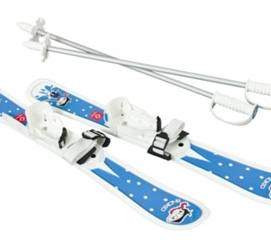
кө+бе+лек
Evaluation only.
Created with Aspose.Slides for Python via .NET 24.10.
Copyright 2004-2024Aspose Pty Ltd.
бо+ран
кө+бе+лек
сыр+ға
қа+лақ
шаң+ғы

Slide 4
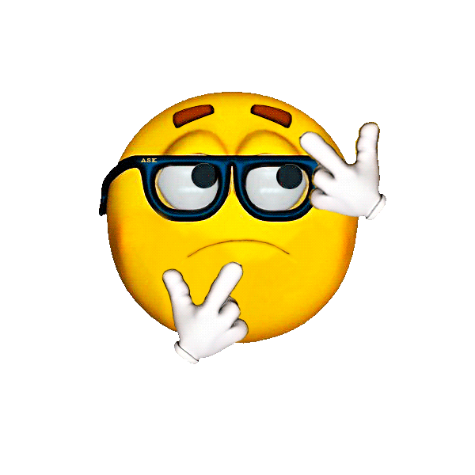
«Сиқырлы сандар мен әріптер»
Әріптер мен сандарды пайдаланып, сөздерді тап
а | у | қ | т | н | р | ы | л | д
1 | 2 | 3 | 4 | 5 | 6 | 7 | 8 | 9
Evaluation only.
Created with Aspose.Slides for Python via .NET 24.10.
Copyright 2004-2024Aspose Pty Ltd.
9218- 1516- 37612- 41273- 91278- 41612-

Slide 5
Өзіңді тексер
9218 -
1516 -
37612 -
41273 -
91278 -
41612 -
дуал анар қырау тауық дауыл тарау
Evaluation only.
Created with Aspose.Slides for Python via .NET 24.10.
Copyright 2004-2024Aspose Pty Ltd.

Slide 6
«Дұрыс жауабын тап»
1.Буын үндестігіне бағынбайтын сөзді тап.
А) Балалар
Б) Қонақта
С) Әсемпаз
Д) Өнерлі
Е)Қора-қора
2.Ашық буыннан құралған сөзді көрсет.
А) Өрнек
Б) Атты
С) Кітап
Д) Болады
Е) Еңбек
Evaluation only.
Created with Aspose.Slides for Python via .NET 24.10.
Copyright 2004-2024Aspose Pty Ltd.

Slide 7
1.Буын үндестігіне бағынбайтын сөз.
С) Әсемпаз
2.Ашық буыннан құралған сөз.
Д) Болады
Evaluation only.
Created with Aspose.Slides for Python via .NET 24.10.
Copyright 2004-2024Aspose Pty Ltd.

Slide 8
3. Қазақ тіліне тән дыбыстар саны қанша?
А) 9
Б) 10
С) 12
Д) 5
Е) 7
4. Бітеу буыннан құралған сөзді тап.
А) балапан
Б) аспан
С) арайлы
Д) келді
Е) арман
Evaluation only.
Created with Aspose.Slides for Python via .NET 24.10.
Copyright 2004-2024Aspose Pty Ltd.

Slide 9
3. Қазақ тіліне тән дыбыстар саны
А) 9
4. Бітеу буыннан құралған сөз.
А) балапан
Evaluation only.
Created with Aspose.Slides for Python via .NET 24.10.
Copyright 2004-2024Aspose Pty Ltd.

Slide 10
Кері байланыс
Бүгінгі сабақ маған ұнады, себебі мен...... үйрендім.
Маған ....қиын болып көрінді.
Мен енді.... үйренгім келеді.
Evaluation only.
Created with Aspose.Slides for Python via .NET 24.10.
Copyright 2004-2024Aspose Pty Ltd.

